Slide 1
Geometría 3d
Matemática
16 / 06 /2020

Slide 2
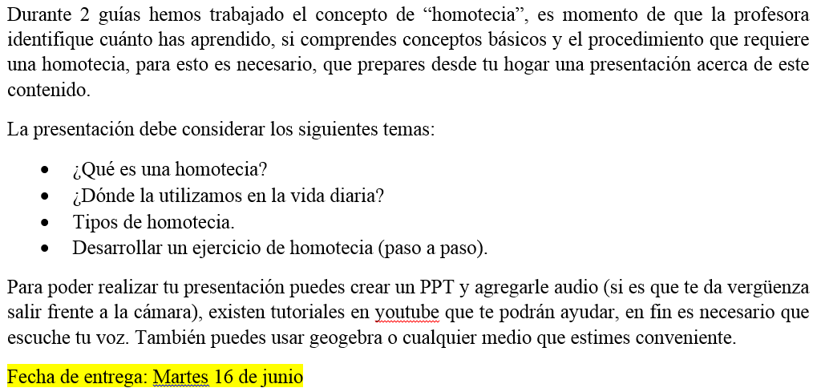
GEOMETRÍA 3D

Slide 3
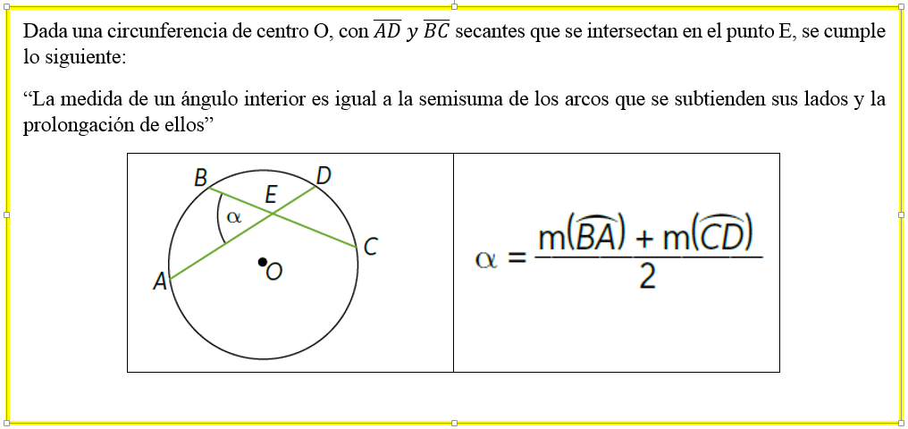
MATEMÁTICA

Slide 4




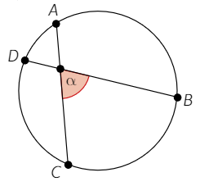

Determina el valor de $α$ en la figura para los siguientes casos: $m\left(\hat{AD}\right)=40° y m\left(\hat{CB}\right)=86°$ $m\left(\hat{AD}\right)=80° y m\left(\hat{CB}\right)=120°$ AC diámetro, $m\left(\hat{AD}\right)=80° y m\left(\hat{BA}\right)=54°$ $m\left(\hat{DC}\right)=70° y m\left(\hat{BA}\right)=30°$
$$α=63°$$
$$α=100°$$
$$α=103°$$
$$α=130°$$

Slide 5
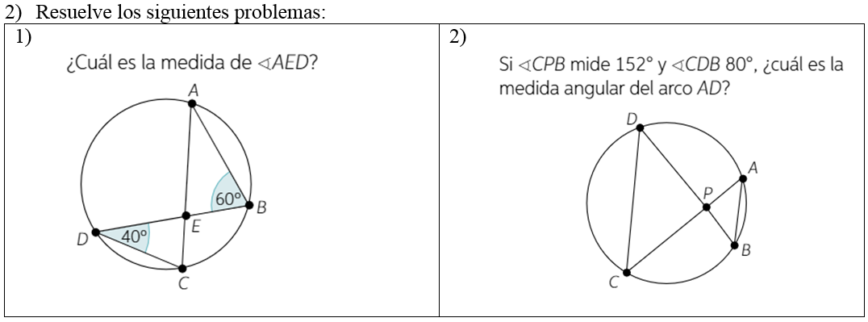


$$α=100°$$
$$α=144°$$

Slide 6
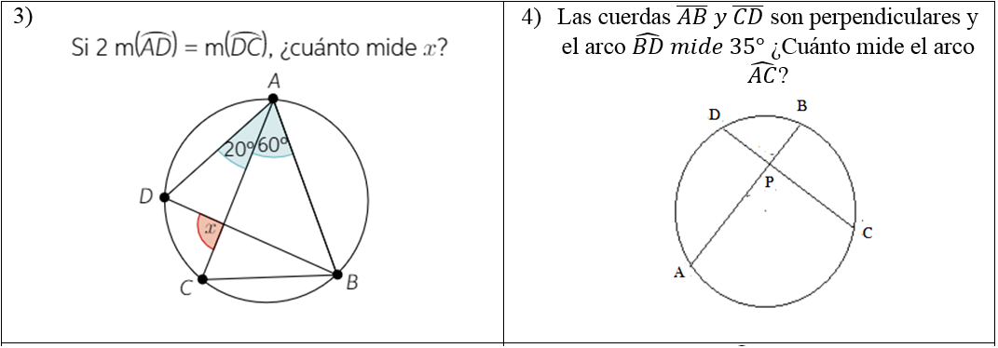


$$α=160°$$
$$α=145°$$

Slide 7
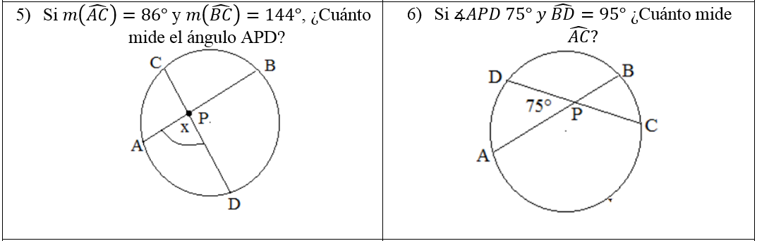


$$α=°$$
$$α=115°$$

Slide 8
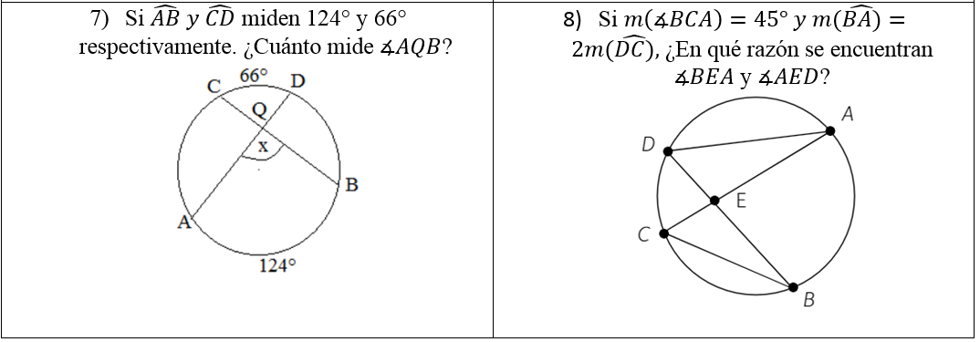


$$α=95°$$
$$razón:5:3$$

Slide 9
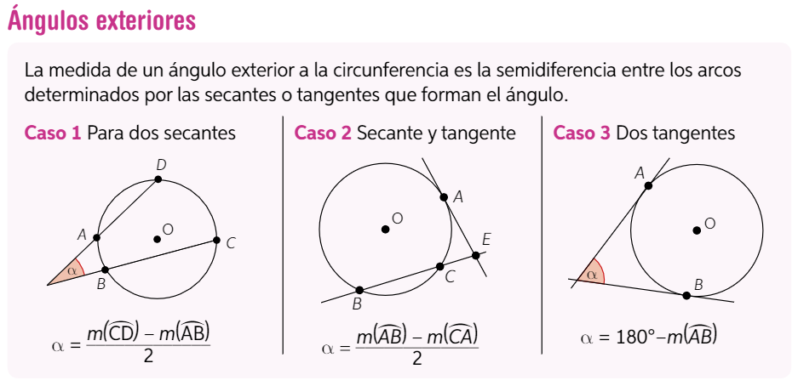

Slide 10
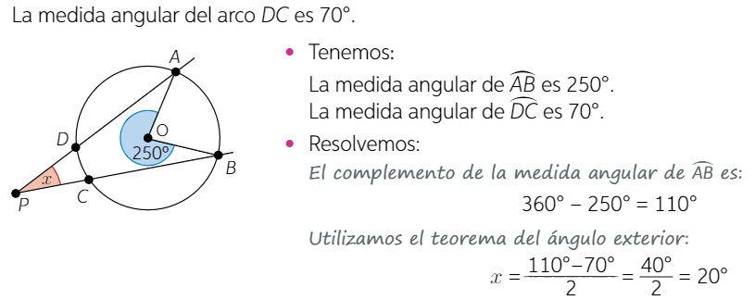

Slide 11
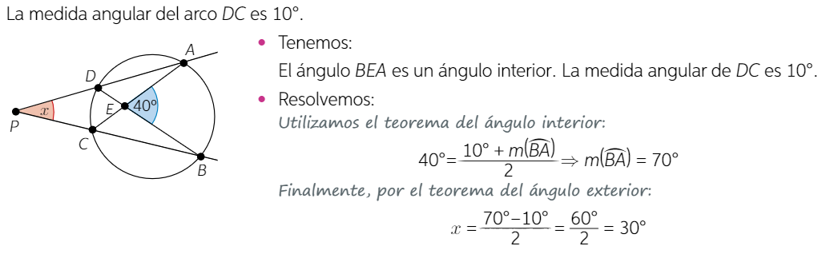

Slide 12
